Slide 1
Effect of electronic device use while driving on cardiovascular reactivity
作者：Sharon C. Welburn , Ayushi Amin , Despina Stavrinos
期刊：Transportation Research Part F 54 (2018) 188–195
學生：陳瑀婕
指導教授：柳永青 教授
Notes:
本研究的目的是探討在駕駛時使用手機與心血管反應之間的關係

Slide 2
Introduction
交通事故是 5-30 歲人群死亡的主要原因(Centers for Disease Control and Prevention [CDC], 2015)。
開車時從事次要任務是導致交通事故的其中一項原因(Centers for Disease Control and Prevention [CDC], 2014)。
在執行次要任務時，會導致三種分心：
視覺(Visual)分心：眼睛離開前方，未專注在道路上
手動(Manual)分心：手離開方向盤從事其他活動
認知(Cognitive)分心：駕駛時在思考其他事情
很少有研究說明在駕駛時執行次要任務對心血管反應的影響。
這項研究的目的是探討在駕駛時使用手機(通話、發短信)與心血管反應之間的關係。
Notes:
大部分的研究都是探討在駕駛時執行次要任務時對速度控制、碰撞時間的影響。
碰撞時間：眼睛看到危險→大腦發出命令→手眼腳協調→踩煞車，白天駕駛人之認知反應時間約為1~1.6秒，夜間之駕駛人之認知反應時間約為2~2.5秒

Slide 3
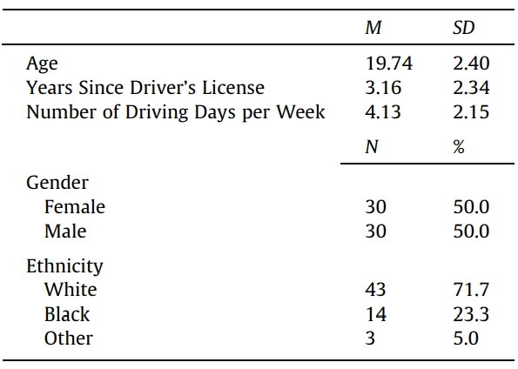
Method
受測者：
60位受測者
男：30名、女：30名
平均年齡：19.74歲(18~30歲)
皆持有有效駕照
有通話及短信功能的手機
皆無身體嚴重殘疾者、心血管病史者、使用可能影響心血管反應藥物者

Slide 4
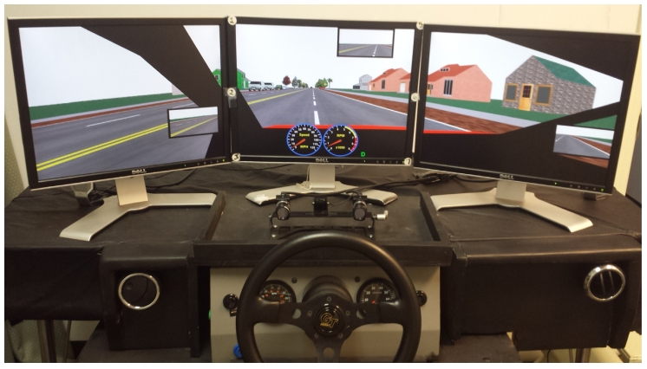
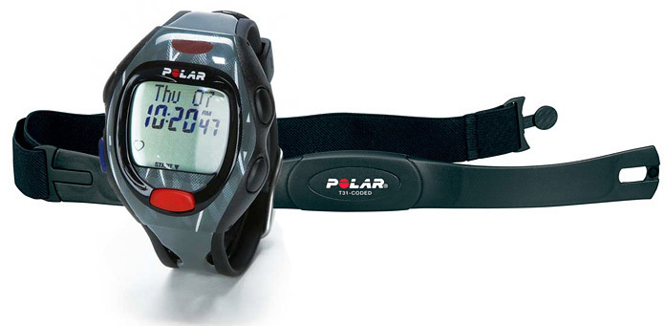
Method
設備：
使用STISIM Drive駕駛模擬器
使用3個LCD顯示道路、儀錶板
有方向盤、加速及煞車踏板
有自然的引擎聲、外部道路噪音
Polar E600 心率監測器
GE Carescape V100生命體徵監測器
Critikon DURA-CUF血壓袖帶
Notes:
Polar E600 心率監測器：測量心率，數據會存在手錶(在室內與受試者距離1m)，發射器與皮膚直接接觸(胸部周圍)，會在每種分心狀況的開始和結束啟動和終止，而時間間格的平均心跳會顯示在手錶上，並在實驗後手動紀錄以及傳到電腦裡
生命體徵監測器：用來測量血壓，包括收縮壓 (SBP)、舒張壓 (DBP) 和平均動脈壓 (MAP)

Slide 5
Method
場景：
5英里長的兩線道雙向道路，為白天郊區
限速在每小時35~65英里
當受測者駕駛速度高於或低於限速7英里時，會有警告聲(太快或太慢)，若超過4次警告則實驗失敗
受測者主要任務是駕駛，次要任務有三種：無任務、手機通話、發短信，三種狀況會隨機方式進行
Notes:
手機通話及短信內容，以自然對話為主，例如：請告訴我你的出生地?請問你喜歡的運動是什麼?...等

Slide 6
Method
程序：
受測者簽署同意書
先取得每位受測者的手機號碼，並確認受測者可以接聽研究助理的電話和短信
受測者穿戴上心率監測器
讓受測者先閱讀5分鐘的雜誌，以取得平均安靜的心跳

Slide 7
Method
程序：
告訴受測者如何操作模擬器，並進行5英里的試駕，使受測者熟悉場景
受測者在實驗開始後同時進行駕駛任務及次要任務(無任務、手機通話、發短信)
在每次行駛結束後，測量血壓
整個實驗大約為70~90分鐘

Slide 8
Method
實驗設計：
自變項：
三種不同次要任務(無任務、手機通話、發短信)
依變項：
心率(Heart rate)
收縮壓(Systolic blood pressure, SBP)
舒張壓(Diastolic blood pressure, DBP)
平均動脈壓(Mean arterial pressure, MAP)
心率變異性(heart rate variability, HRV)
Notes:
平均動脈壓=(收縮壓+2×舒張壓)/3，定義為一個心動周期中平均的動脈血壓，心動週期指從一次心跳的起始到下一次心跳的起始，心血管系統所經歷的過程。它包括兩個階段：舒張期和收縮期
HRV 是指每下連續心跳之間的時間差異，舉例一個人的靜止心跳約為每分鐘 60下，但其實每下跳動的間距是有一定分別的 (I.e. 這一下相距0.9秒，接著一下可相距1.1秒，而不是每下都固定相距一整秒的)，RMSSD(root mean square of successive differences)相鄰正常心跳間期差值平方和的均方根。

Slide 9
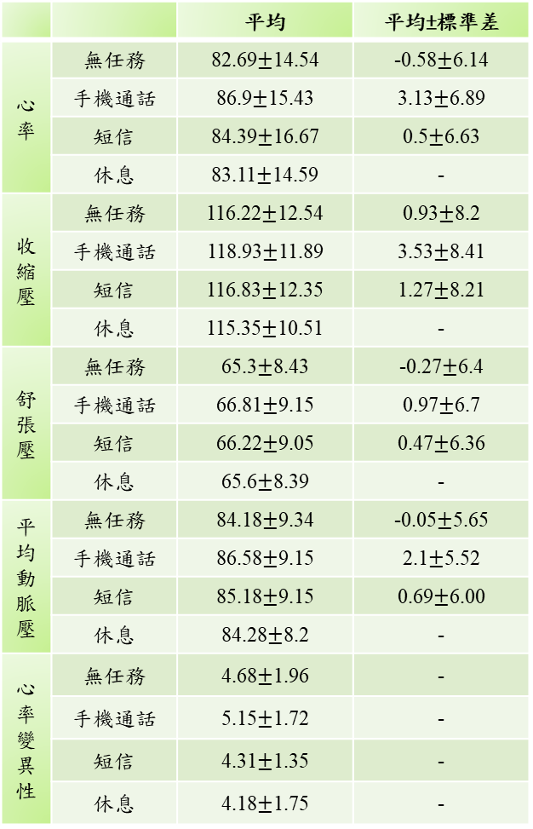
Result
 |  | 平均 | 平均±標準差
心率 | 無任務 | 82.69$±$14.54 | -0.58$±$6.14
 | 手機通話 | 86.9$±$15.43 | 3.13$±$6.89
 | 短信 | 84.39$±$16.67 | 0.5$±$6.63
 | 休息 | 83.11$±$14.59 | -
收縮壓 | 無任務 | 116.22$±$12.54 | 0.93$±$8.2
 | 手機通話 | 118.93$±$11.89 | 3.53$±$8.41
 | 短信 | 116.83$±$12.35 | 1.27$±$8.21
 | 休息 | 115.35$±$10.51 | -
舒張壓 | 無任務 | 65.3$±$8.43 | -0.27$±$6.4
 | 手機通話 | 66.81$±$9.15 | 0.97$±$6.7
 | 短信 | 66.22$±$9.05 | 0.47$±$6.36
 | 休息 | 65.6$±$8.39 | -
平均動脈壓 | 無任務 | 84.18$±$9.34 | -0.05$±$5.65
 | 手機通話 | 86.58$±$9.15 | 2.1$±$5.52
 | 短信 | 85.18$±$9.15 | 0.69$±$6.00
 | 休息 | 84.28$±$8.2 | -
心率變異性 | 無任務 | 4.68$±$1.96 | -
 | 手機通話 | 5.15$±$1.72 | -
 | 短信 | 4.31$±$1.35 | -
 | 休息 | 4.18$±$1.75 | -
在不同的次要任務下，5種心血管反應中發現以下4種有顯著影響：
心率：(F(2, 108) = 19.82, p <0.001)
收縮壓：(F(2, 116) = 3.52, p < 0.05)
平均動脈壓：(F(2, 116) = 6.15, p < 0.01)
心率變異性：(F(2, 110) = 5.60, p < 0.01)
成對分析：
心率：無任務與發短信比手機通話顯著較低(p<0.001)
收縮壓：無任務比手機通話顯著較低(p=0.04)
平均動脈壓：無任務比手機通話顯著較低(p=0.004)
心率變異性：發短信比手機通話顯著較低(p=0.006)

Slide 10
Discussion
在開車時，同時使用手機通話會引起最大的心血管反應，而其他兩者沒有顯著影響。
這與Mehler et al. (2012)所發現的結果相似：在駕駛時，進行有關語言反應任務(講電話、與乘客交談)會使得心率增加。
Collet et al. (2009)研究指出，受測者在開車時與乘客交談所增加的心率，跟在開車時使用手機通話一樣。

Slide 11
Discussion
手機通話是一項連續對話的任務，且在交談的過程中可能會有情緒化或刺激的狀況出現，所以比起短信，更容易影響心率和血壓。
Stuivera et al. (2014)研究指出，駕駛者在較高的工作負荷量下，收縮壓會增加；而在較低的工作負荷量下，心率變異性和血壓變異性會降低。
所以說若駕駛者在駕駛時執行次要任務時，可能會增加心血管疾病和中風的風險。

